Slide 1
Ultra HD mapování. Jak autonomní vozidla poznají kde jsou i bez satelitů
Mgr. Radovan Prokeš CEO CEDA Maps
Future City Tech
Říčany 06/2022

Slide 2












































digitální MAPY
MAPY DATA MOBILITA
Reference
online DATA
chytrá MOBILITA
MAPY DATA MOBILITA
Partneři
Členové

Slide 3
Autonomní vozidla.
Jak vnímají své okolí?

Slide 4
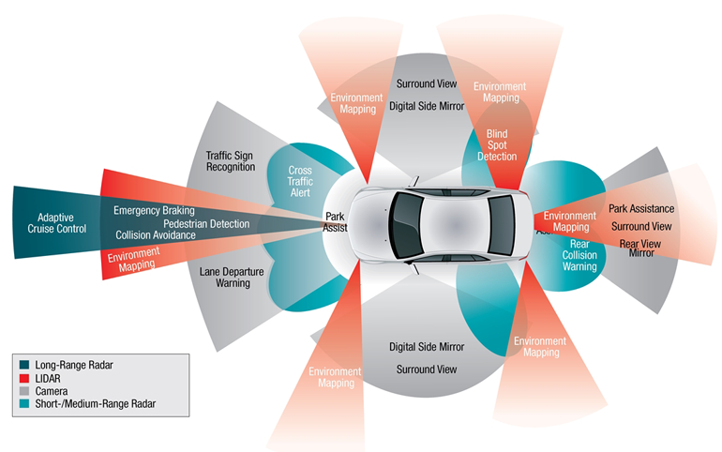
Autonomní vozidla a jeho senzory

Slide 5





Jde to jednoduše se strojovým učením?

Slide 6
S čím si musí poradit řidič?
… a autonomní vozidlo bude muset také

Slide 7
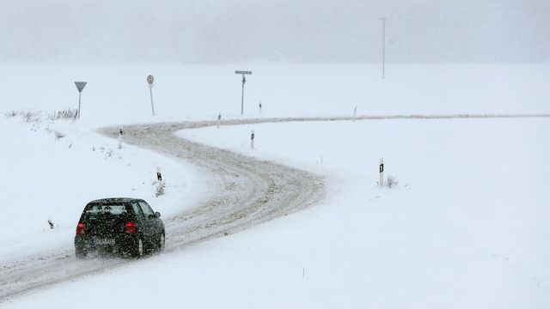
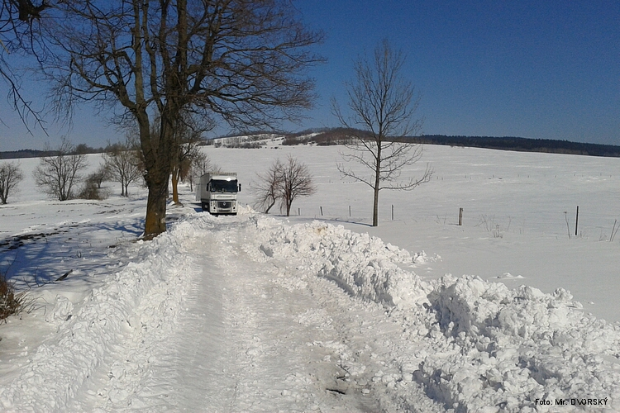
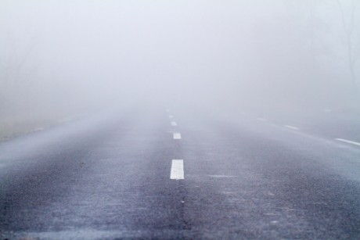
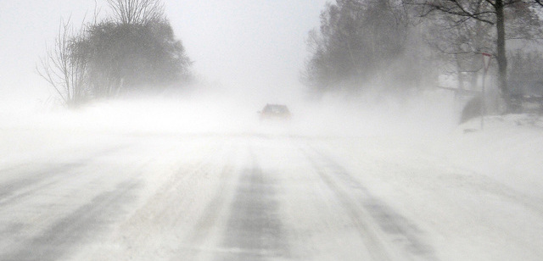
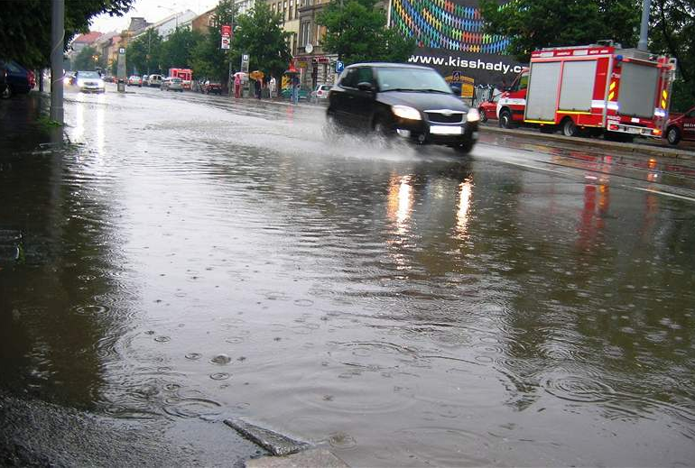
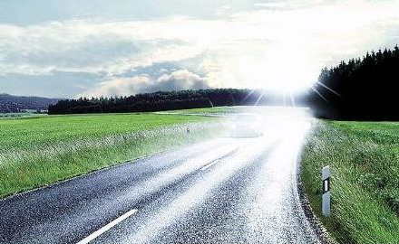
A jak si poradí s …?

Slide 8
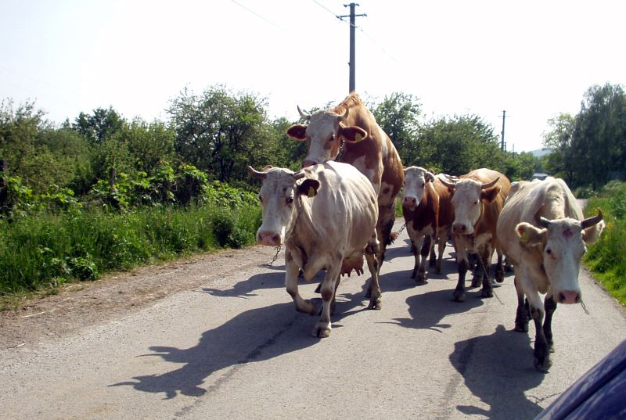
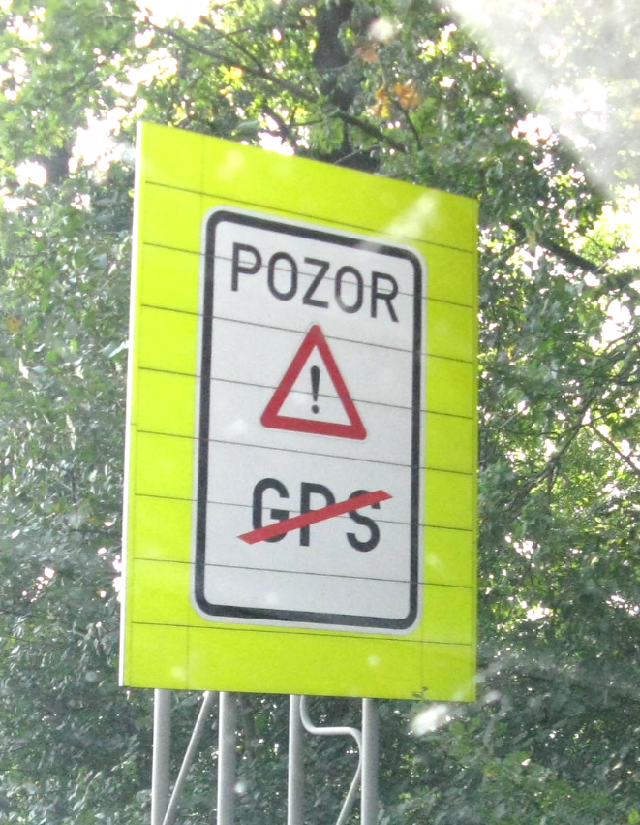
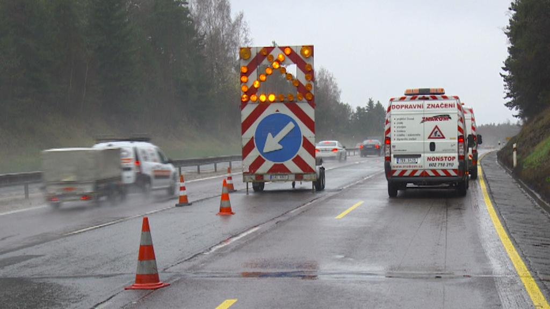
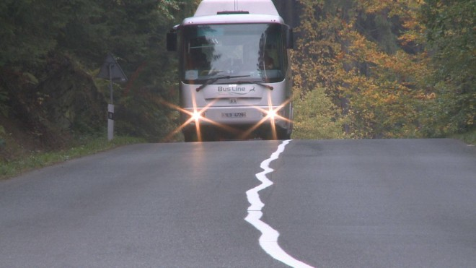
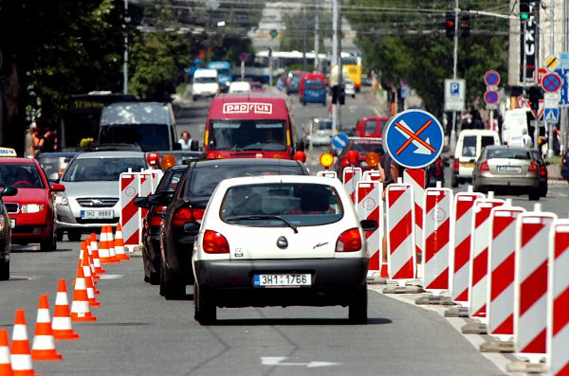
A co teprve s … ?

Slide 9
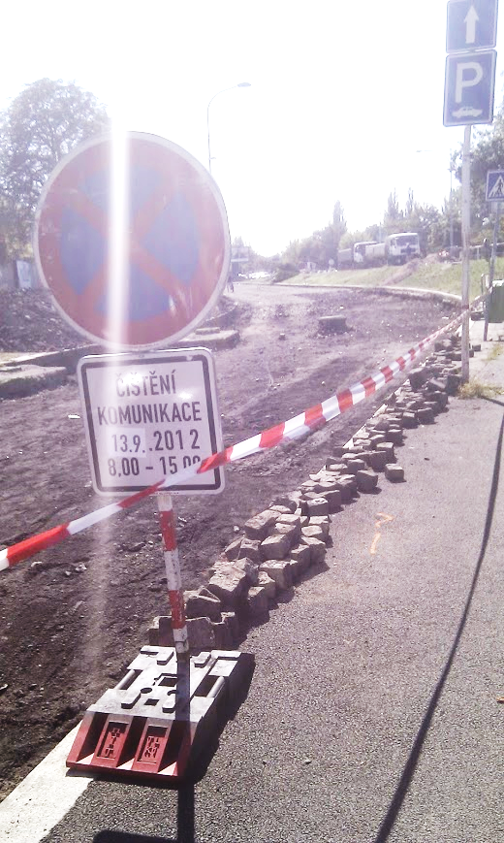
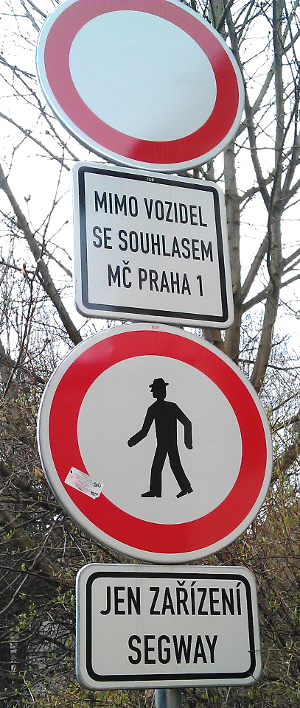
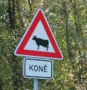
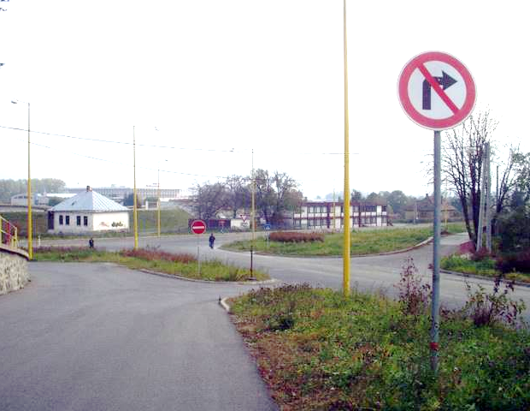
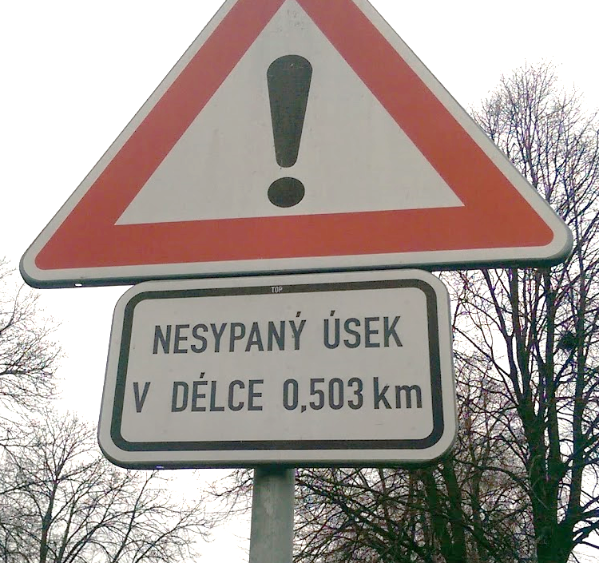
Ani dopravní značení není vždy intuitivní

Slide 10
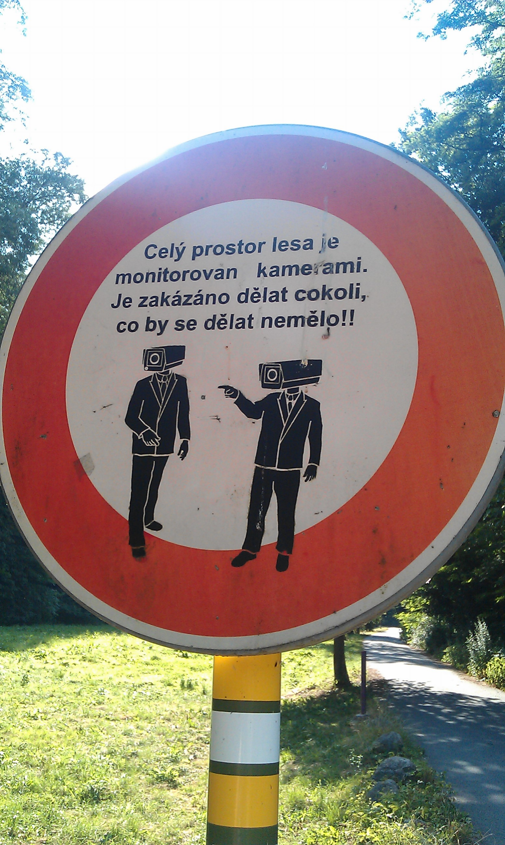
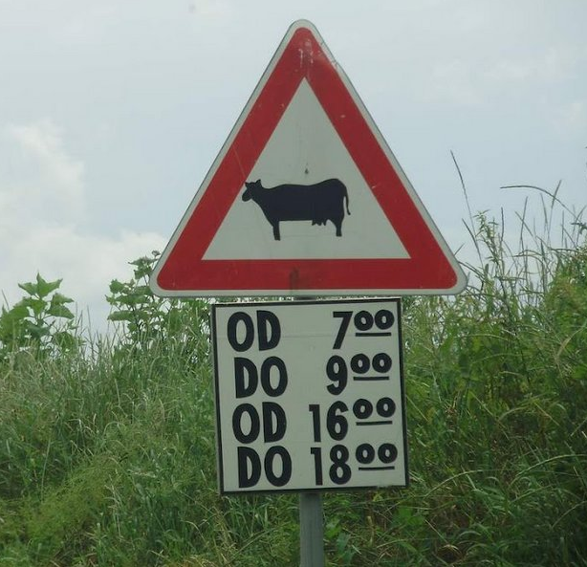
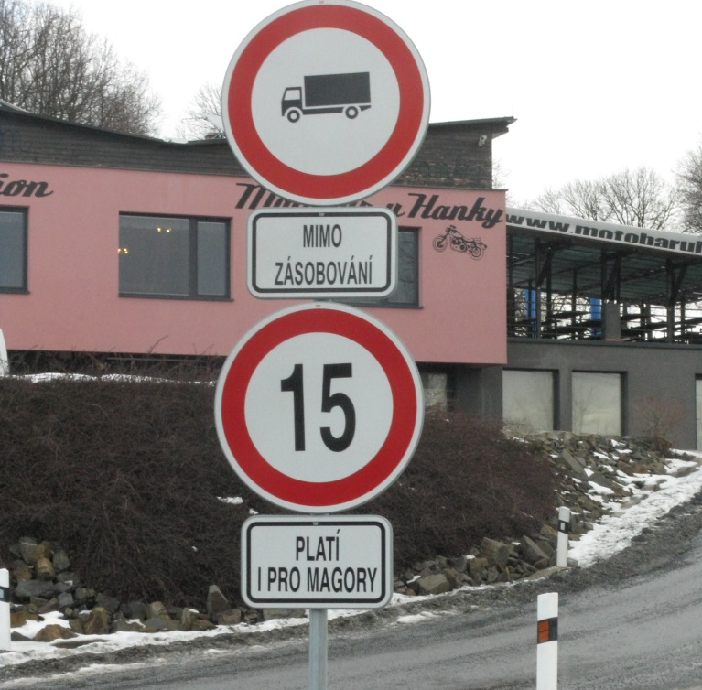
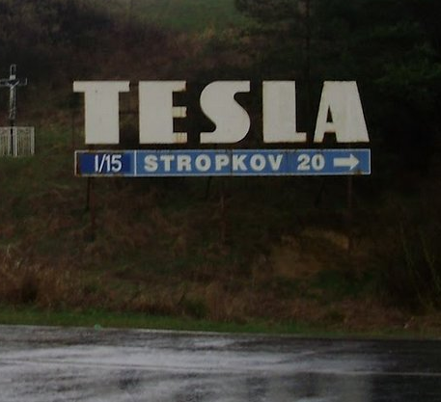
A co teprve lidová tvořivost?

Slide 11
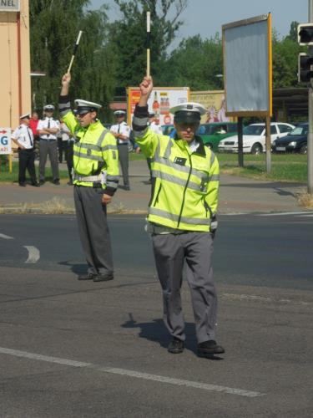
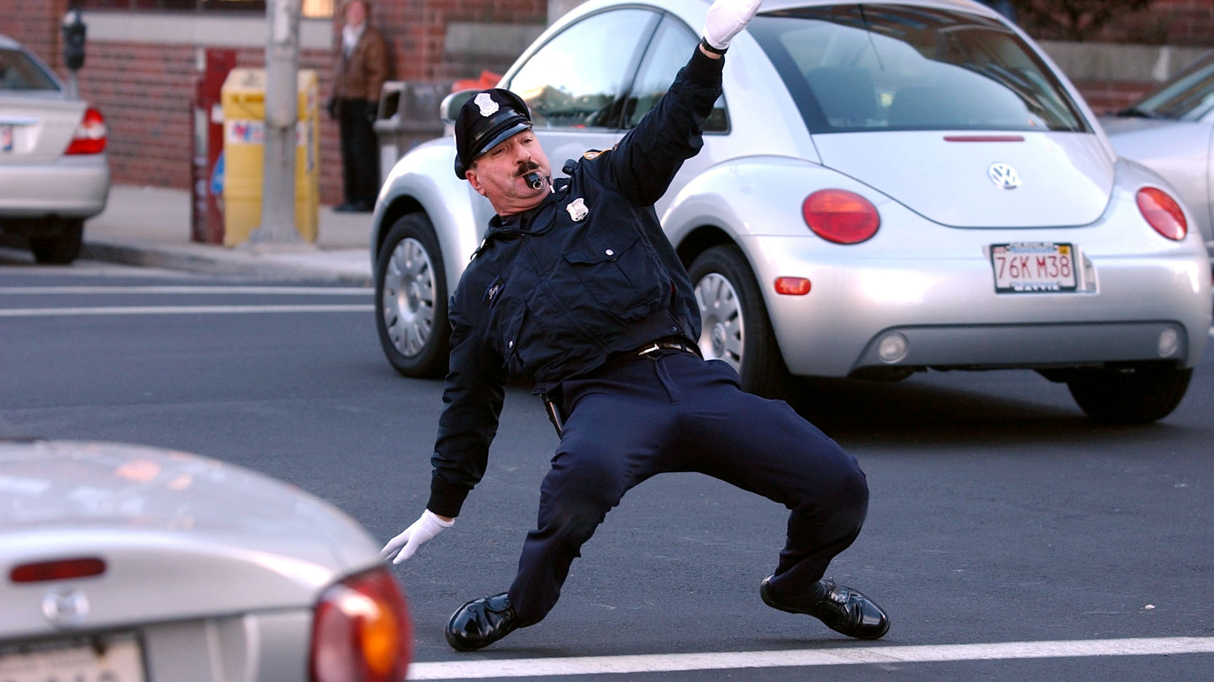
A co je zase toto?

Slide 12
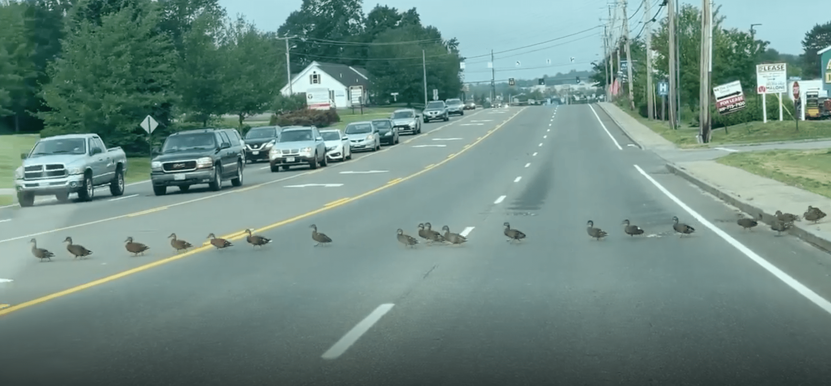
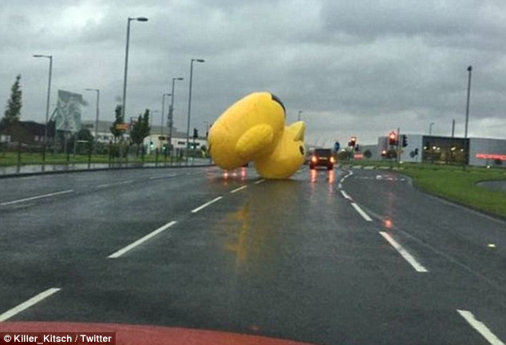
Kachny…

Slide 13
Takže to asi nebude tak jednoduché. Co pomůže?
Rozdělení procesu řízení na části (rozpoznání objektů v obraze, určení polohy, pochopení scény, odhad pohybu objektů, plánování trasy, řízení atd.)
Modulární použití AI na dílčí činnosti
Použití paralelního zpracování, porovnávání výstupů a detekce chyb
Simulace (spousta)
Použití (Ultra) HD Map jako dalšího zdroje dat / senzoru
vidí i skrz mlhu, vánici, za roh nebo horizont

Slide 14
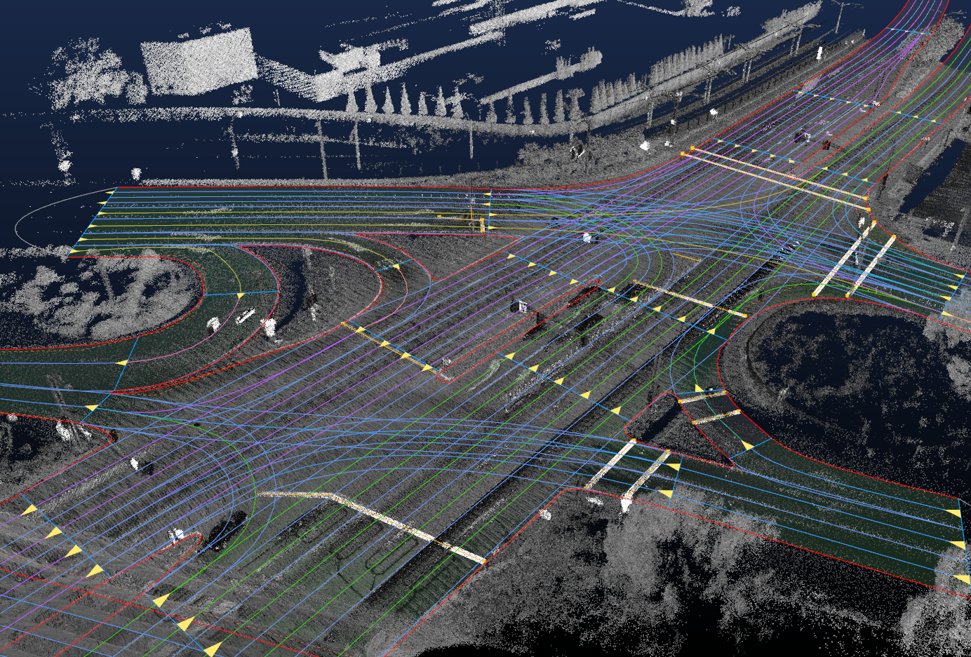
HD mapy.

Slide 15
HD Mapy
Soubor různých dat pro různé fáze plánování trajektorie autonomního vozidla:
Strategická úroveň – které silnice použít při cestě z A do B
Navigační graf komunikací
Databáze cílů (adres, zájmových bodů apod.)
Regulace (povolení vjezdu, omezení rychlosti atd.)
Taktická úroveň – Jak se pohybovat po komunikaci, volit jízdní pruhy atd.
Lane model jízdních pruhů a vztahů mezi nimi
3D Occupancy grid / Localization landmarks pro určení polohy
Operativní úroveň – reakce na situaci ze senzorů

Slide 16
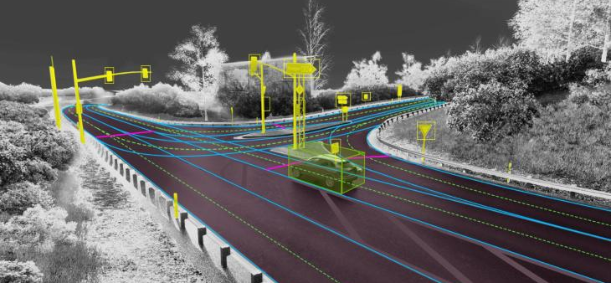
Relativní lokalizace vozidla nezávisle na satelitní navigaci

Slide 17
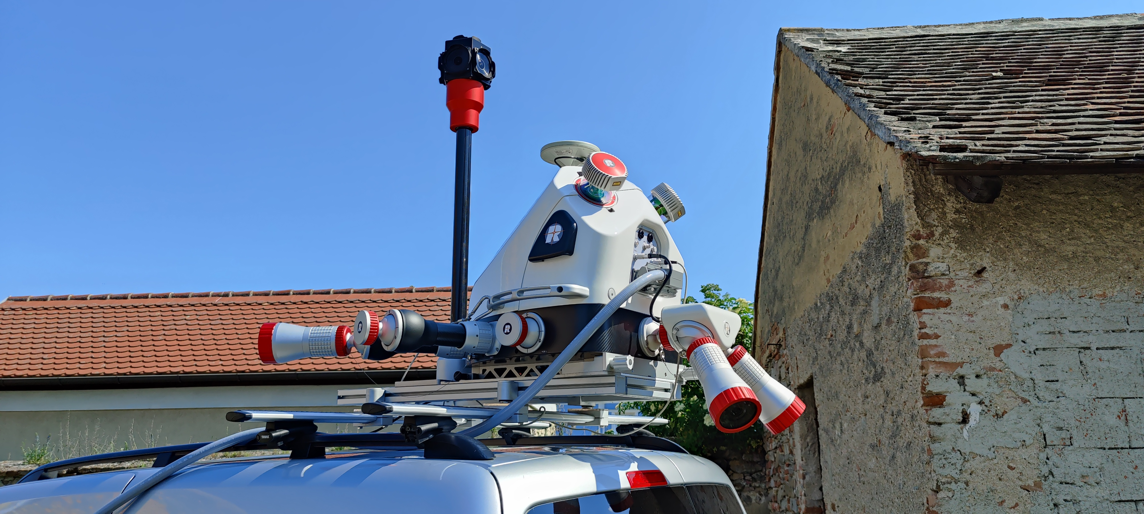
HD mapovací vozidlo CEDA.

Slide 18
Ultra HD mapovací auto CEDA
2x LIDAR změří vzdálenost k 3.600.000 bodům za sekundu
Inerciální jednotka, satelitní poloha, odometr určí polohu na Zemi ±1cm
Panoramatická kamera 30Mpix a 3-9 HD kamer 12Mpix
Rychlost až 130km/h
Zapisuje na 8x SSD paralelně, mezi měřící hlavou a úložištěm 10GB optika
Za den změří až 10.000.000.000 Bytů dat (10TB) dat
Výrobní linka s prvky AI pro extrakci objektů z naměřených dat
Notes:
Jde o speciální vozidlo vybavené jedním z nejvýkonnějších mobilních mapovacích systémů na světě.
Auto se používá pro tvorbu (Ultra) HD map, které jsou nezbytné pro autonomní vozidla. Aktuálně se podílí např. na projektu autonomní tramvaje.
Vozidlo je vybaveno dvojící supervýkonných LIDARů, panoramatickou kamerou a řadou HD kamer, dvojící GNSS antén, odometrem a superpřesnou inerciální jednotkou.
Za 8 hodin v provozu nasbírá vozidlo cca 10 TB dat (10 000 GB dat). Je to tak velký objem, že jej nelze odeslat přes internet.
K vozidlu patří dále linka na zpracování dat, která obsahuje výkonné datové úložiště a SW aplikace s prvky umělé inteligence, které v naměřených datech dokáží automaticky nacházet objekty jako jsou stromy, stožáry, svodidla apod.
Technologie je pro CEDA úplně nová a ve střední (a nejspíš i východní) Evropě unikátní. V Říčanech bude výstavní premiéra.
Pro srovnání si představte, jak dlouho trvá geodetovy zaměřit na pozemku 1 bod s přesností 14cm ve 2D. Vozidlo jich při rychlosti 130km/h (i při jízdě po kostkách) zaměřuje 3,2 milionu za vteřinu a dosahuje při optimálních podmínkách absolutní přesnosti okolo 3 cm. Díky speciálním technikám se dá dostat na ještě vyšší přesnost a lze naopak vysokou přesnost udržet i ve složitých podmínkách (např. v tunelu).

Slide 19
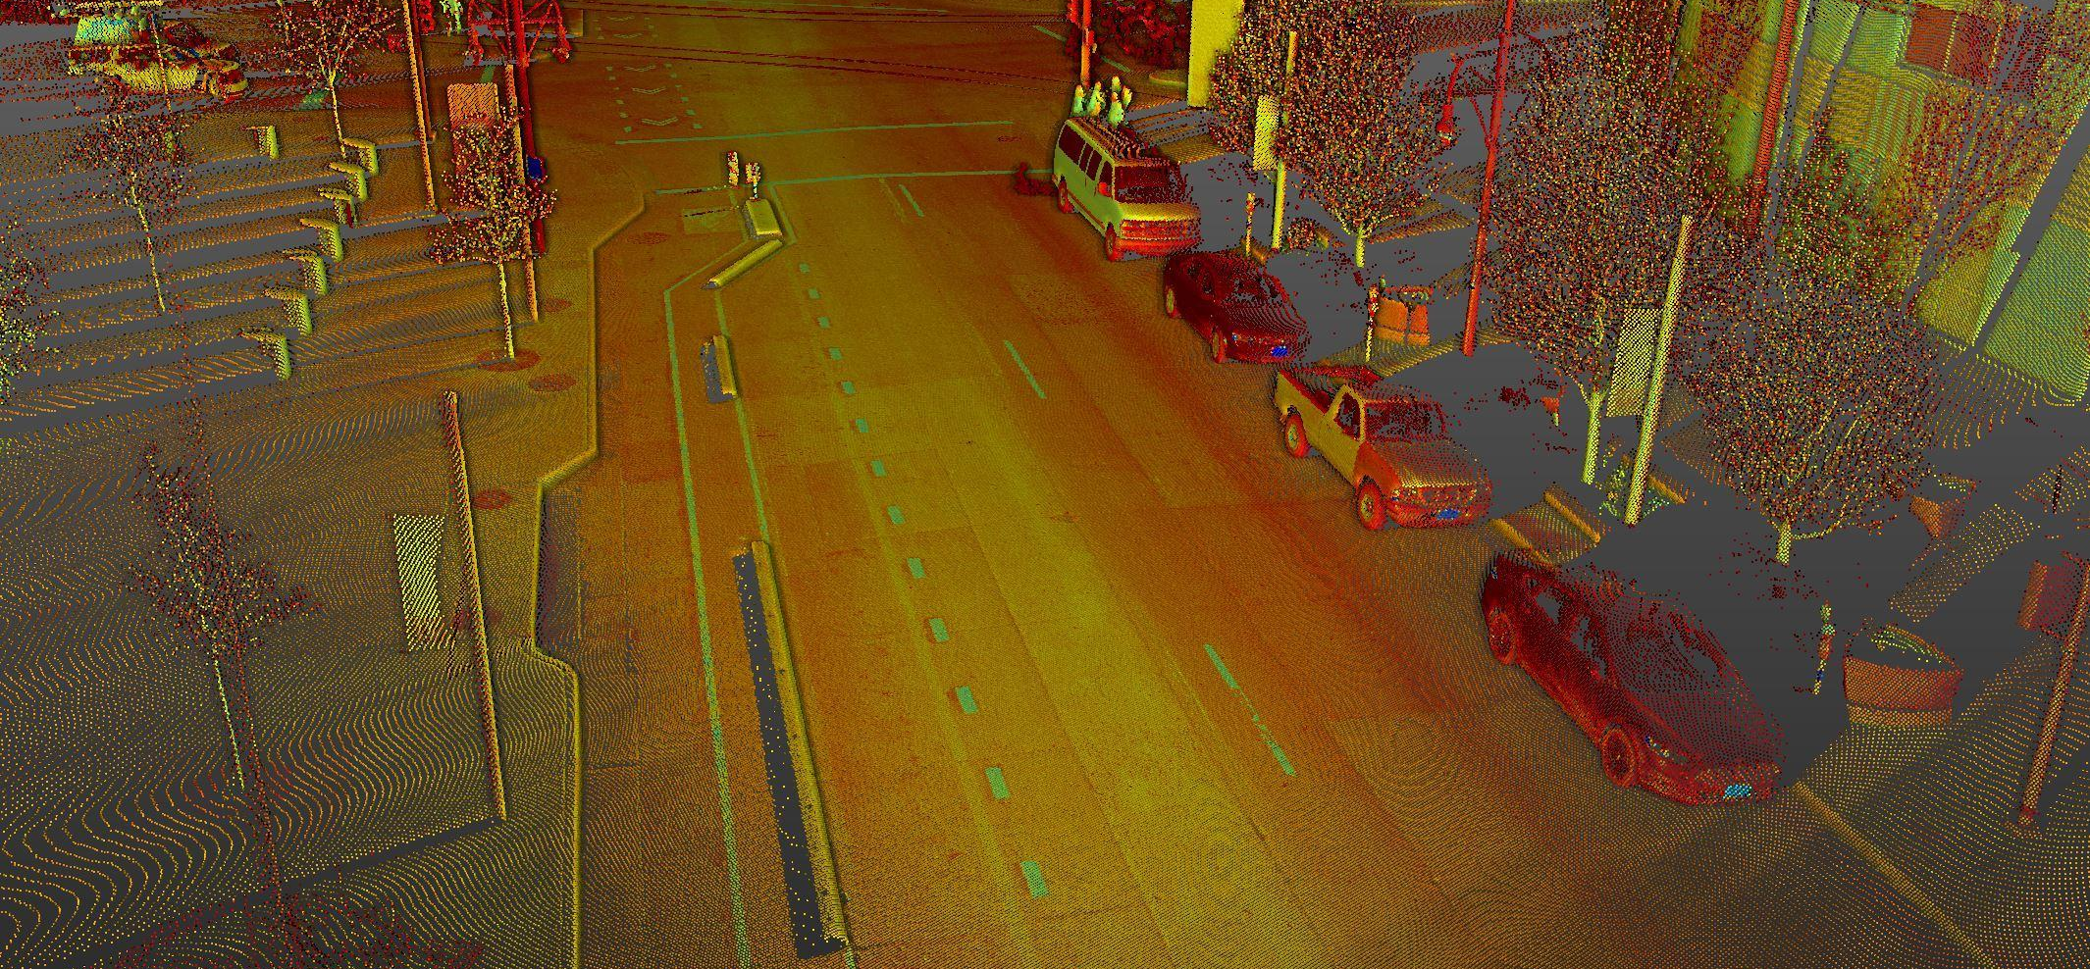
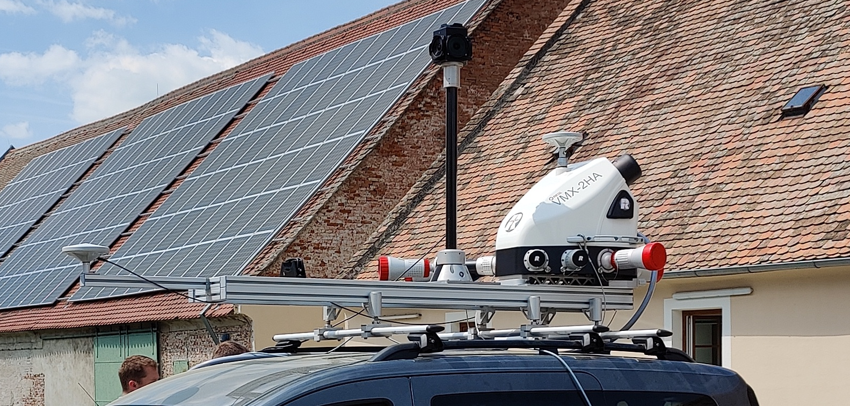
Autonomní vozidla, HD Mapy, Digitální technické mapy a automatizace

Slide 20
Využití Ultra HD mapovací technologie
Tvorba HD map a podkladů pro autonomní systémy
Vývoj a testování technologií, testovací polygony
Podpora pro nasazení do provozu
Digitálních technické mapy
Pasportizace vybavení
Měření kvality povrchu komunikací
Dokumentování průběhu komunikací / tratí / plavebních tras, vyhodnocení průjezdních profilů
… a to vše při jednom naměření dat díky jejich přesnosti a podrobnosti

Slide 21
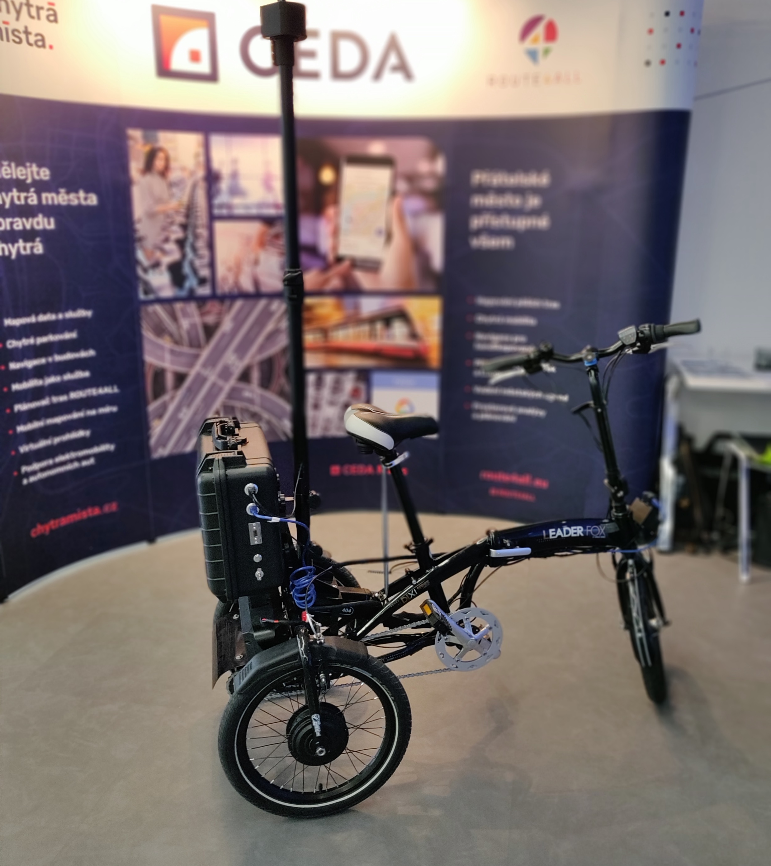
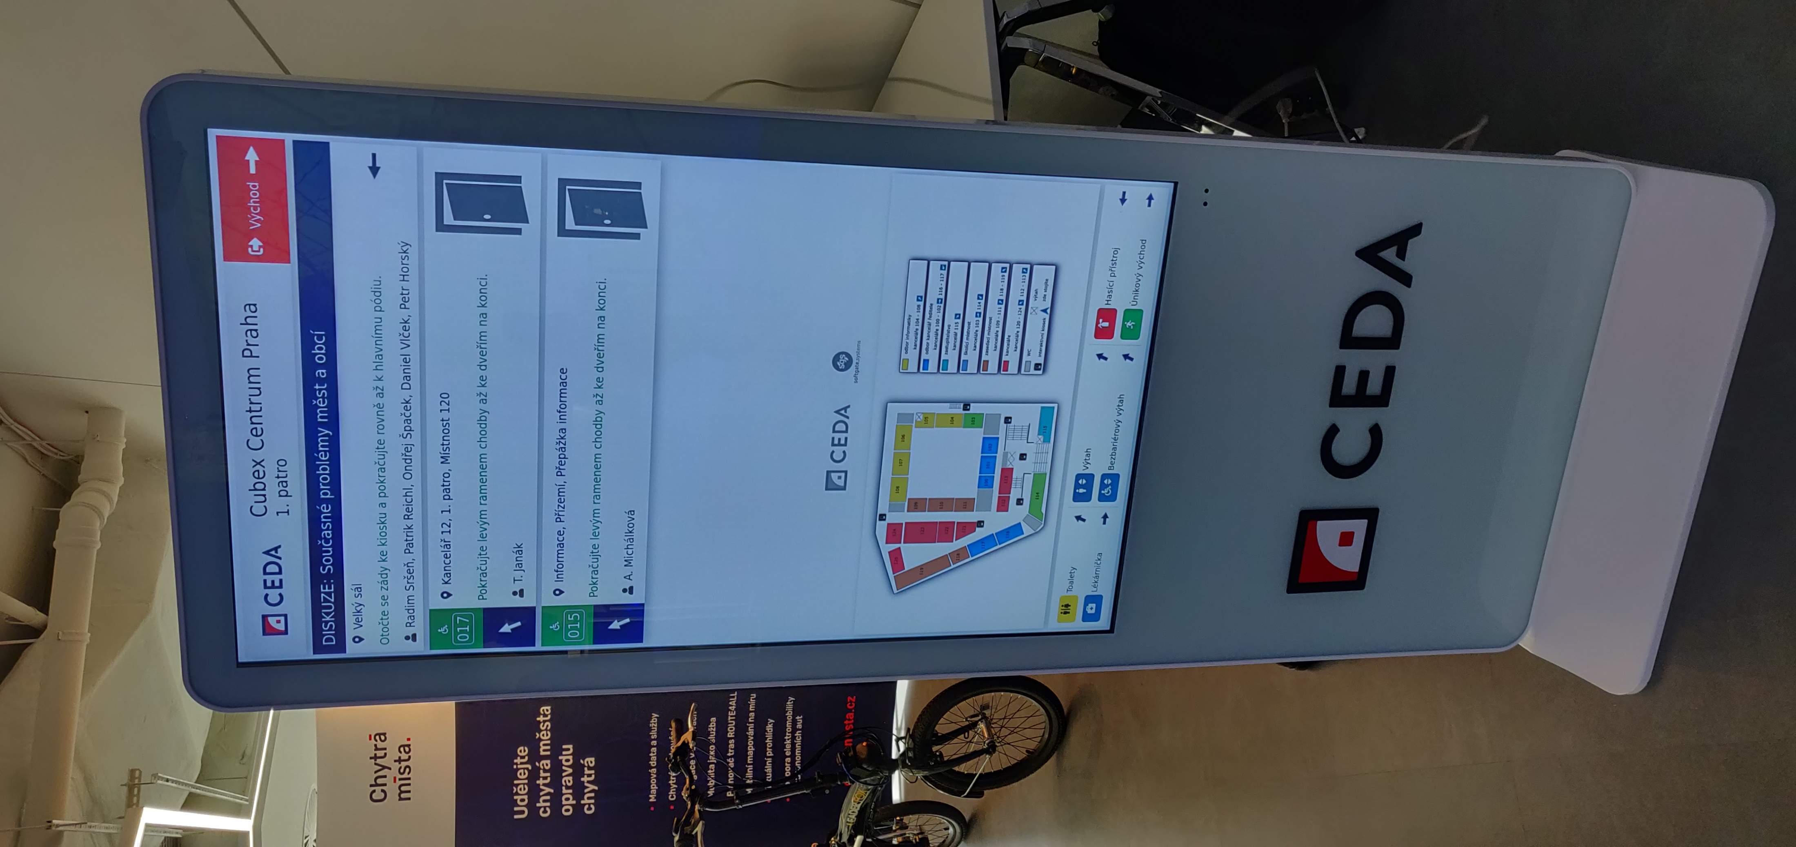
Navšivte nás v Expozóně
Tříkolka pro mapování přístupnosti chodníků
Ultra HD mapovací auto CEDA
Smart navigační kiosek

Slide 22
Radovan Prokeš
CEO
E: prokes@ceda.cz
M: 603 466 000
Děkujeme za pozornost.

